Slide 1
โรงพยาบาลทั่วไป ขนาด 250 เตียง เปิดบริการจริง 292 เตียง จังหวัดอุบลราชธานี
นางสาวขนิษฐา ทองหยอด ทีมคลินิก TB/HIVกลุ่มงานเวชกรรมสังคม คลินิกโรคติต่อเรื้อรัง
โทรศัพท์0453611133ต่อ 110 หรือ 0819777856
อีเมล์ kthongyord@gmail.com

Slide 2
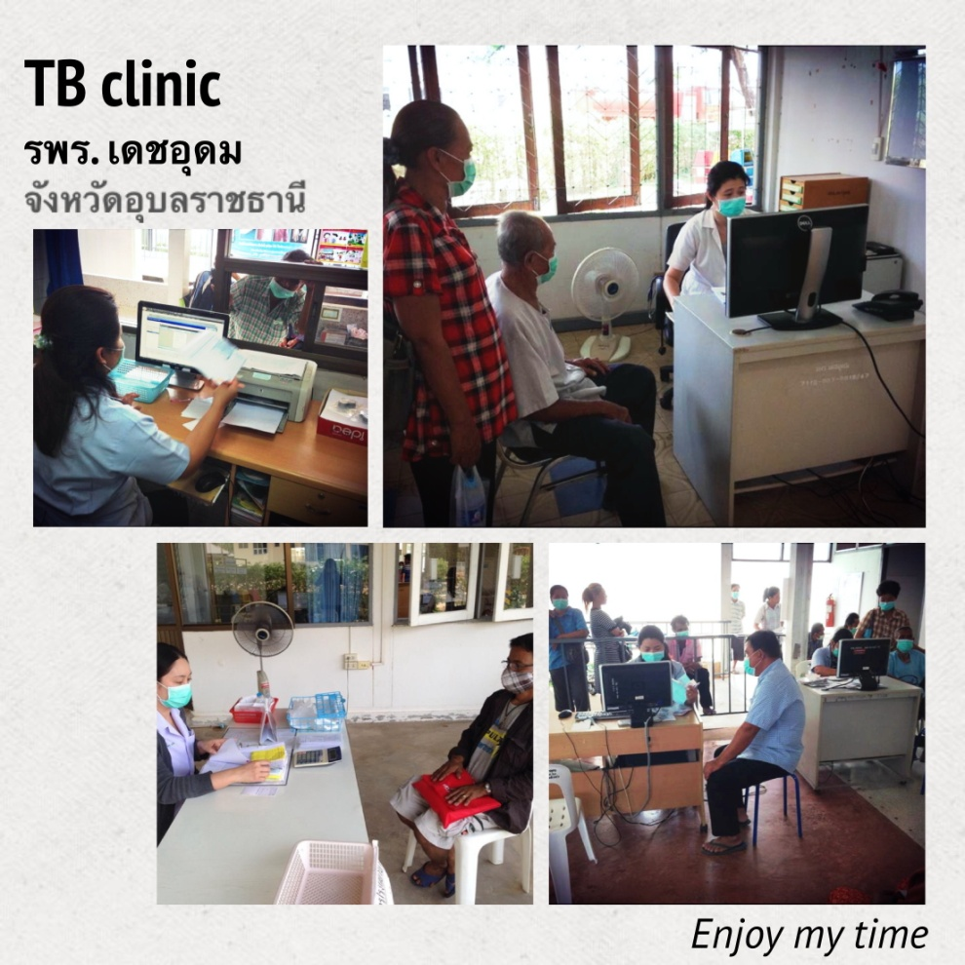
บริบท / ภาพรวม / สภาพปัญหา
เป็นโรงพยาบาลทั่วไป ขนาด 250 เตียง (ปรับเป็น รพ.ทั่วไปเมื่อ วันที่ 1 เมษายน 2558)
การบริการ ผู้ป่วยวัณโรค และผู้ป่วย ติดเชื้อ HIV/AIDS อยู่ในคลินิกโรคติดต่อเรื้อรัง ผู้ให้บริการเป็นบุคลากรเดียวกัน ทั้งคลินิกยาต้านไวรัสและ คลินิกวัณโรค
บริการเป็น One Stop Service มีพยาบาลวิชาชีพ 2 คน นักวิชาการสาธารณสุข 1 คน เจ้าหน้าที่สาธารณสุข 1 คน พนักงานบันทึกข้อมูล 1 คน

Slide 3
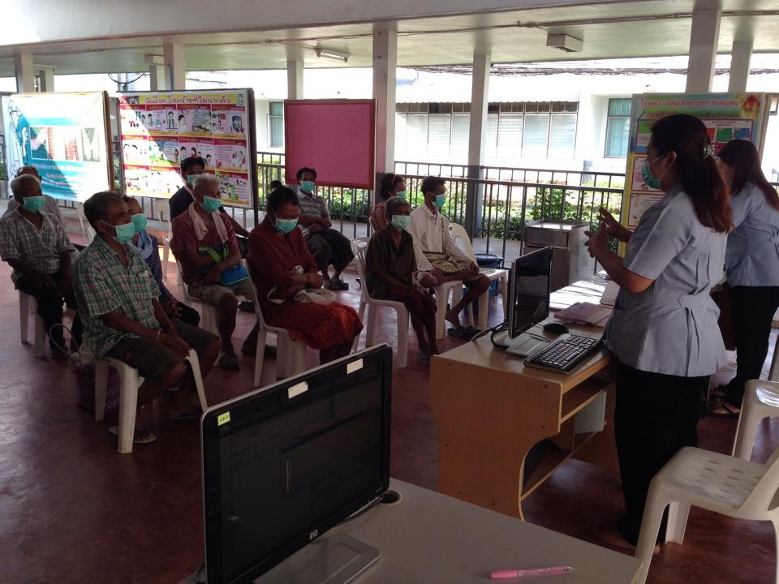
บริบท / ภาพรวม / สภาพปัญหา
คลินิกวัณโรค บริการทุกวัน จันทร์ มีอายุรแพทย์ ตรวจทุกวันจันทร์ สัปดาห์ที่ 2 และ 4 ของเดือน
มี แพทย์ทั่วไป ตรวจ ทุกวันจันทร์ สัปดาห์ที่ 1 และสัปดาห์ที่ 3 หรือ สัปดาห์ที่ 5 ของเดือน
ผู้ป่วย TB/HIV ขึ้นทะเบียนจะนัดมารับบริการคลินิก TB ทุกวันจันทร์ เมื่อรักษาวัณโรค ครบหรือหาย จะย้ายเข้ารักษาที่ คลินิกยาต้านไวรัสต่อ

Slide 4
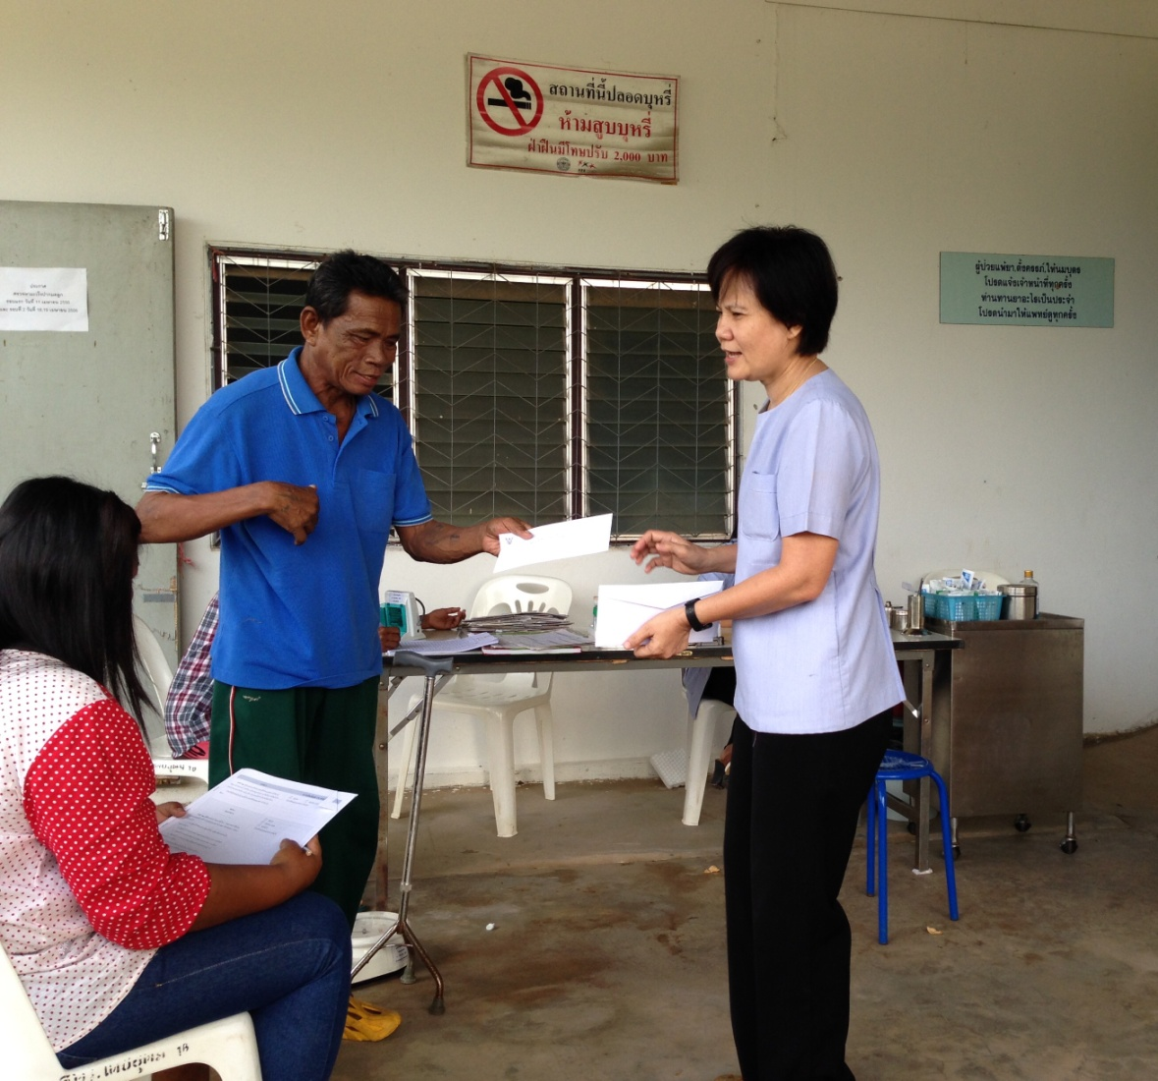
บริการเชิงรุก
เยี่ยมบ้าน สร้างแรงสนับสนุนทางสังคม
โดยครอบครัว และญาติ
จัดกิจกรรมสร้างแรงจูงใจ สร้างขวัญกำลังใจ
ในการดูแลสุขภาพ

Slide 5
บริบท / ภาพรวม / สภาพปัญหา
คลินิกยาต้าน ให้บริการทุกวันศุกร์สัปดาห์ที่ 1และ สัปดาห์ที่ 2 ของเดือน มีอายุรแพทย์ ตรวจทุกวันศุกร์ สัปดาห์ที่ 2 ของเดือน มี แพทย์ทั่วไป ตรวจ ทุกวันศุกร์ สัปดาห์ที่ 1
เภสัชกรและ จพ.เภสัชกร ลงมาจ่าย ที่ คลินิก วัณโรคและคลินิกยาต้าน
มีแกนนำอาสาสมัครผู้ติดเชื้อ ประจำคลินิก 2 คน

Slide 6
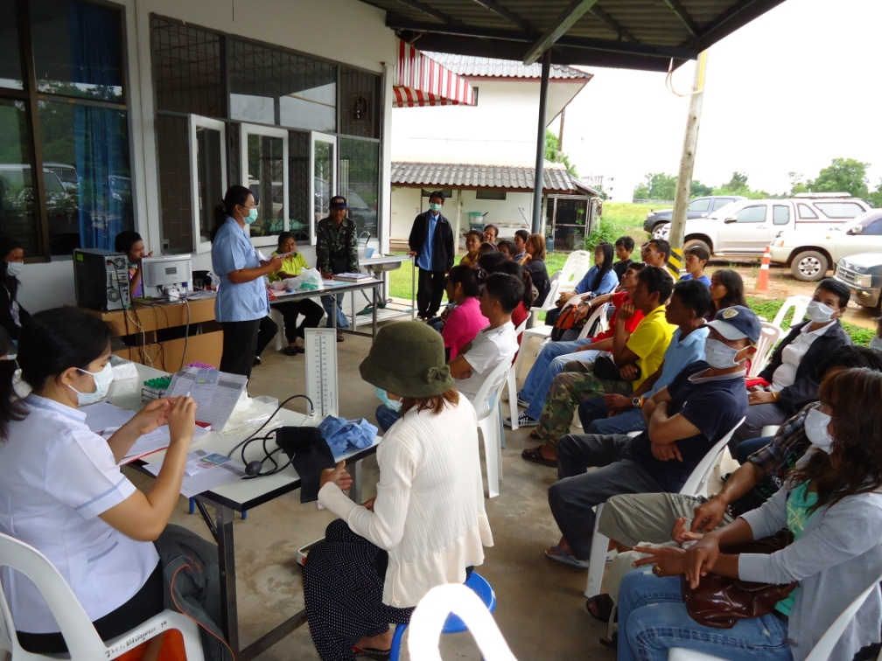
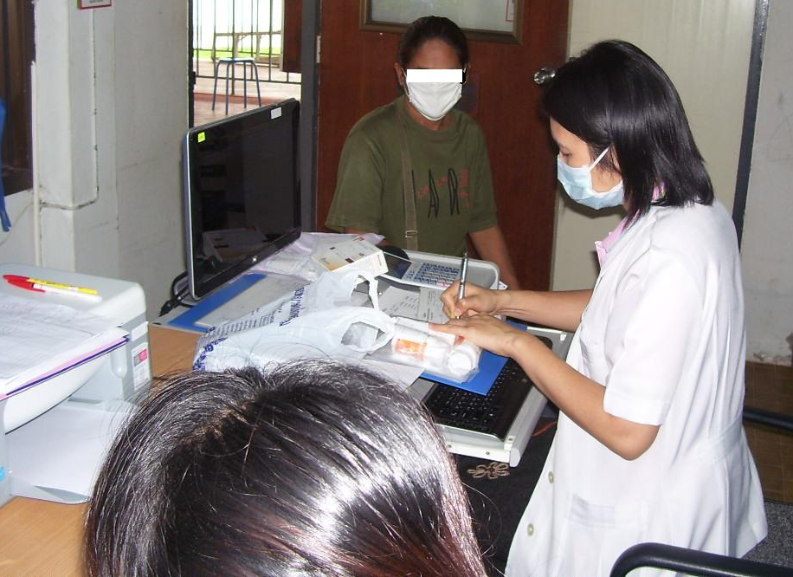
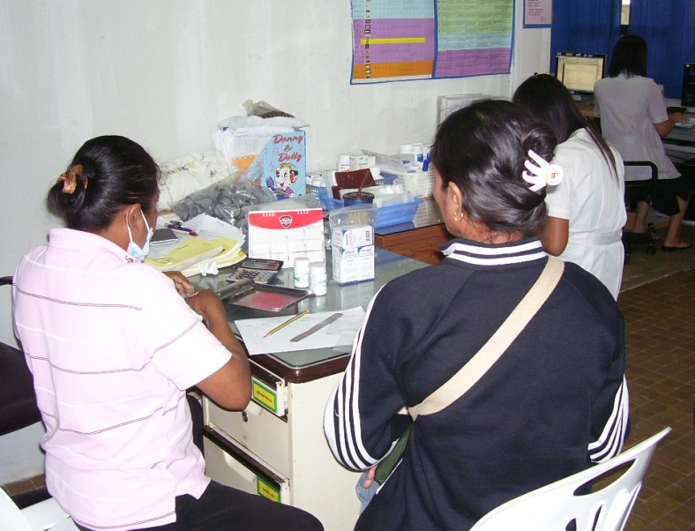
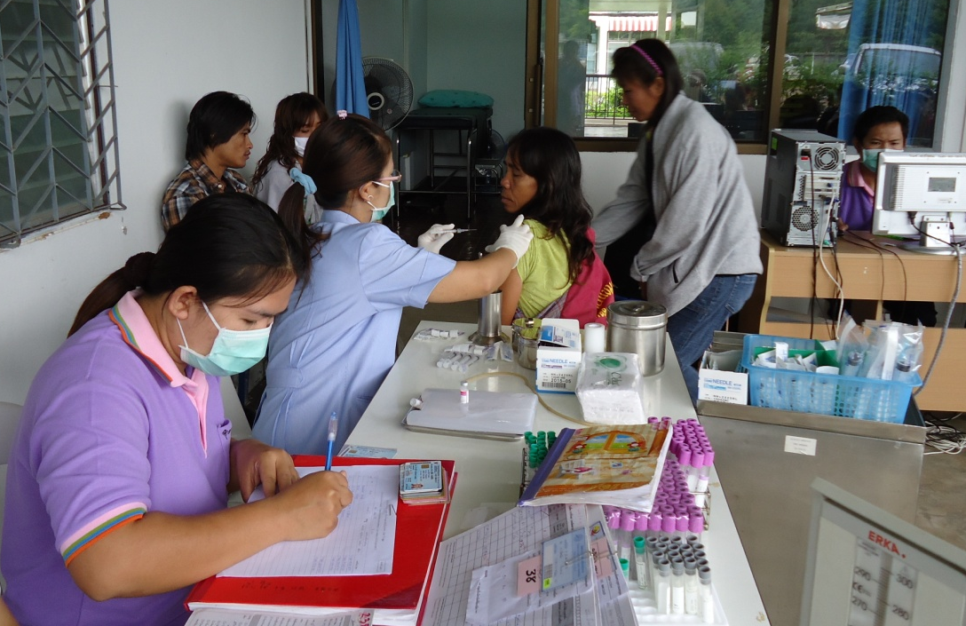
คลินิก ยาต้านไวรัส เอชไอวี

Slide 7
แผนภูมิการผสมผสานงานวัณโรค กับงานเอดส์
ผู้ป่วยวัณโรค
ผู้ป่วยติดเชื้อHIVและเอดส์
คลินิก ARV
- สัมภาษณ์คัดกรองวัณโรค
-ผู้ป่วยใหม่ทุกราย
-ผู้ป่วยคัดกรองทุกปี
-ส่งตรวจเพื่อวินิจฉัยในรายสงสัย
คลินิกวัณโรค
VCT/Testing ทุกรายที่ขึ้นทะเบียนวัณโรค
เจาะเลือดหาเชื้อ HIV
ผลการตรวจคัดกรอง
HIV -
HIV +
TB
ไม่ใช่ TB
-ทบทวนความรู้เรื่องโรคเอดส์ และการป้องกัน
-รักษาวัณโรคโดยกลยุทธ์ DOTS
ดูแลร่วมกันทั้งวัณโรคและโรคเอดส์
รักษาวัณโรค โดยกลยุทธ์ DOTS ให้ยาสูตรมาตรฐาน
รักษาโรคเอดส์ โดยให้การดูแลครบถ้วนต่อเนื่อง ทุกราย
-ให้ยา cotrimoxazole (ป้องกัน OI)
-เจาะ CD4
กรณี CD4<100
-เพิ่ม Fluconazole ป้องกัน OI
-พิจารณายาต้านไวรัสฯสูตร 2(d4T,3TC,EFV) ทันที่ ที่ผู้ป่วยรับได้
กรณี CD4<350
พิจารณายาต้านไวรัสสูตร 2 (d4T,3TC,EFV)
กรณี CD4 ซ้ำทุก 6 เดือน/ตามอาการผู้ป่วย พิจารณา ARV เมื่อ CD4 <350
-ให้การดูแลอย่างครบถ้วนและต่อเนื่อง
-ทบทวนความรู้เรื่องวัณโรคและคัดกรองการป่วยอย่างสม่ำเสมอ
บันทึกในทะเบียน รบ.1 ก.04

Slide 8
การวัดผลและผลของการเปลี่ยนแปลง 3 ปีย้อนหลัง

Slide 9
คลินิก HIV
ตัวชี้วัด | ปี 2556 | ปี 2557 | 31/03/ 2558
 | คน (%) | คน (%) | คน (%)
จำนวนผู้ติดเชื้อเอชไอวีที่ขึ้นทะเบียนการรักษาในปี | 412 | 442 | 451
ผู้ติดเชื้อเอชไอวีที่ขึ้นทะเบียนได้รับการตรวจคัด กรองวัณโรค (รายใหม่ CXR+ซักประวัติทุกราย รายเก่าซักประวัติ ทุกครั้งที่มารพ.) | 19 (100%) | 30 (100%) | 9 (100%)
ผู้ติดเชื้อเอชไอวีที่ขึ้นทะเบียนได้รับการตรวจคัด กรองวัณโรคพบป่วยวัณโรค | 401/412 (97.3%) | 417/442 (94.3%) | 391/451 (86.7%)

Slide 10
คลินิก TB
ตัวชี้วัด | ปี 2556 | ปี 2557 | 31/03/ 2558
 | คน (%) | คน (%) | คน (%)
จำนวนผู้ป่วยวัณโรคที่ขึ้นทะเบียนการรักษาในปี | 150 | 170 | 61
จำนวนผู้ป่วยวัณโรคที่ขึ้นทะเบียนการรักษาในปีได้รับการตรวจเลือดคัดกรองเอชไอวี | 150/150 (100%) | 170/170 (100%) | 61/61 (100%)
จำนวนผู้ป่วยวัณโรคที่ขึ้นทะเบียนการรักษาพบผลเลือดเอชไอวี positive (คิดร้อยละต่อผู้ป่วยทั้งหมด) | 7/150 (4.67%) | 13/170 (7.65%) | 3/61 (4.92%)

Slide 11
คิกนิก TB/HIV
ตัวชี้วัด | ปี 2556 | ปี 2557 | 31 มีค. 2558
 | คน (%) | คน (%) | คน (%)
จำนวนผู้ป่วยวัณโรคที่ขึ้นทะเบียนการรักษาพบผลเลือด เอชไอวี positive ได้รับการตรวจ CD4 (คิดร้อยละต่อผู้ป่วย HIV positive) | 7/7 (100%) | 13/13 (100%) | 3/3 (100%)
จำนวนผู้ป่วยวัณโรคและเอชไอวี ได้รับยาต้านไวรัสตามเกณฑ์การรักษา(คิดต่อจำนวนผู้ป่วย HIV positive) | 6/7 (85.7%) | 13/13 (100%) | 3/3 (100%)
จำนวนผู้ป่วยวัณโรคและเอชไอวี ได้รับยาป้องกันโรคแทรกซ้อนตามแผนการรักษาตามเกณฑ์การรักษา (คิดต่อผู้ป่วยตามเกณฑ์ที่จะต้องรับยา OI) | 7/7 (100%) | 13/13 (100%) | 2/2 (100%)
ผู้ป่วยวัณโรคและเอชไอวีได้รับยาต้านไวรัสภายใน 2-8 อาทิตย์ตามเกณฑ์ประเทศ (CD4<50 ภายใน 2 สัปดาห์, CD4> 50 ภายใน 2-8 สัปดาห์ ) | 4/7 (57.14%) | 9/10 (90%) | 2/2 (100%)
จำนวนผู้ป่วยวัณโรคและเอชไอวี เสียชีวิตในปีที่ประเมิน | 1 | 2 | 0
ค่ามัธยฐานระยะเวลาในการเริ่มยาต้านไวรัส Median time(วัน) | 66 วัน | 39 วัน | 37 วัน
Median CD4 ของผู้ป่วยวัณโรคและเอชไอวี | 25 cells | 83 cells | 98 cells

Slide 12
วิเคราะห์ปัญหาจากข้อมูล
ผู้ป่วย TB/HIV จะพบเมื่อมีอาการ และตรวจพบ วัณโรคมาก่อน แล้วตรวจพบ HIV positive และตรวจพบ ระดับ CD4 ที่ต่ำ กว่า 100 cell.
สาเหตุการเสียชีวิต ผู้ป่วย TB/HIV
CD4 < 100 cell. การเริ่มยาต้าน อาจล้าช้า เพราะต้องให้ยา ป้องกันก่อนเริ่มยาต้าน
ปัจจัยด้านสังคม ปัจเจคบุคคล เช่น ไม่เปิดเผยตัวในครอบครัว การไม่ยอมรับการเจ็บป่วย ท้อแท้ ไม่มีวินัยอาจจาก ดื่มสุรา ป่วยเป็นโรคทางจิต
ปัจจัยทางเศรษฐกิจ อาชีพ การย้ายถิ่นฐานที่อยู่อาศัย
ปัจจัยด้านสุขภาพ เช่น ผู้สูงอายุ มีปัจจัยโรคร่วม แพ้ยา ไม่ทนยา

Slide 13
กระบวนการพัฒนาเพื่อให้ได้มาซึ่งคุณภาพ / กิจกรรมพัฒนา
รวบรวมข้อมูล จาก ทะเบียน TB, ARV clinic และ โหลดข้อมูลจาก NAP plus
ประชุมทีมงานผู้เกี่ยวข้อง แพทย์ เภสัชกร พยาบาล IPD พยาบาล OPD เจ้าหน้าที่ ชันสูตร ทีมงาน clinic ARV,TB
วิเคราะห์ปัญหาผู้ป่วย ราย case ค้นหาปัญหาองค์รวม พัฒนาระบบบริการที่เป็นมิตร
จัดบริการที่เข้าถึงง่าย ให้บริการ one stop service
จัดบริการเชิงรุก เยี่ยมบ้านโดยเจ้าหน้าที่คลินิกโรคติดต่อเรื้อรัง ทุกสัปดาห์ละครั้ง ในระยะสองเดือนแรก โทรเยี่ยมทุกวัน ในกรณีผู้ป่วยอนุญาต
จัดระบบการส่งต่อ และระบบติดตาม

Slide 14
กระบวนการพัฒนาเพื่อให้ได้มาซึ่งคุณภาพ / กิจกรรมพัฒนา
วิเคราะห์ปัญหาระบบบริการ เพื่อจัดระบบที่ตอบสนอง เช่น
นำเสนอเป็นนโยบาย ระดับอำเภอ โดยจัดระบบการค้นหาผู้ติดเชื้อในกลุ่มเสี่ยง (กลุ่ม ชายรักชาย กลุ่มพนักบริการทางเพศ กลุ่มผู้ป่วยโรคติดต่อทางเพศสัมพันธ์ หรือ Same day result
กระตุ้นให้มีการเข้าใจถึง ความรู่และการรักษาเรื่องโรคเอดส์ จัดกิจกรรมให้ความรู้ ความตระหนัก เรื่องโรคเอดส์ โดยประชาสัมพันธ์ หลายช่องทาง วิทยุชุมชน ป้ายนิเทศ แผ่นพับ ใบปลิว

Slide 15
บทเรียนที่ได้รับ
ปี 2556 ผู้ป่วย TB/HIV เสียชีวิต 1 ราย เป็นหญิง เคยมีสามีแล้ว 2 คน ติดเชื้อจากสามี คนก่อน ภูมิลำเนาเดิมคนจังหวัด เชียงใหม่ ได้มีสามีเป็นคนอุบลฯ ซึ่งต้องอยู่กับญาติสามี เริ่มมีอาการวัณโรคปอด มารักษาพบ เชื้อ เอชไอวี และ CD4 = 88 cells 2% และครั้งสุดท้าย 24 cells 3% ไม่เปิดเผยผลเลือดกับสามี การรับประทานยาไม่สม่ำเสมอ สามีไม่ทราบ และไม่ได้ตรวจเลือดหาเชื้อ เอชไอวี
● ปี 2557 เสียชีวิต 2 ราย ผู้ป่วย TB LN/HIV 1 ราย ไม่ยอมตรวจเลือดหาเชื้อ HIV ภรรยาติดเชื้อ เอชไอวี รักษาที่ รพร.เดชอุดม เมื่อมีอาการ พบ CD4=75 cell. 6 % ครั้งสุดท้าย CD4= 24 cell. 5% และ อีกราย PTB/HIV CD4= 83 cell. 3% หลังปรับยา มีอาการถ่ายเหลว ไม่ทนยา
● พบปัจจัยทางสังคมเศรษฐกิจ เป็นปัญหาสำคัญในการเข้าถึงบริการ

Slide 16
ประเด็นการพัฒนาต่อเนื่อง
พัฒนาระบบบริการ เข้าถึงบริการ ในกลุ่มเสี่ยงติดเชื้อ HIV
มีนโยบาย Same day result ระดับอำเภอ
พัฒนาระบบการติดตามเยี่ยมบ้านผู้ป่วยวัณโรคหลังจากเริ่มต้นการรักษา โดยเจ้าหน้าที่ คลินิกวัณโรค หรือ คลินิกยาต้าน กรณีผู้ป่วยอนุญาติ
จัดทำให้มีระบบการรับประทานยาโดยมีพี่เลี้ยง (DOT) ในผู้ป่วยวัณโรค
จัดทำระบบการติดตามผู้ป่วยวัณโรคที่มารับยาไม่ตรงนัดให้มารับการรักษาอย่างต่อเนื่อง
จัดระบบการส่งต่อผู้ป่วยระดับประเทศ

